Slide 1
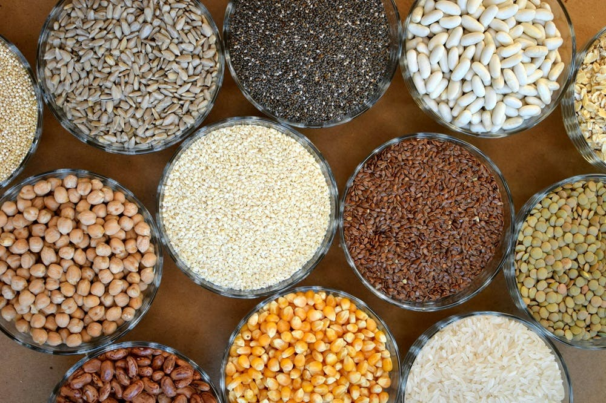
Étude sur l’alimentation dans le monde
Julien Laole
FAO

Slide 2
Contexte et spécification des données
Une étude sur l’alimentation dans le monde sur la partie “historique” avec les données
allant de 2013 à 2017 dont l’analyse est effectué avec Python
Données concernées :
Population
Disponibilité Alimentaire
Aide alimentaire
Sous nutrition

Slide 3
Méthodologie de l’analyse
Le RGPD, ou Règlement Général sur la Protection des Données est une législation de l'Union européenne (UE) qui vise à renforcer et à unifier la protection des données personnelles pour tous les individus. Oui Le RGPD s'applique dans le cadre de l'analyse des données, en particulier lorsque ces données incluent des informations personnelles sur des individus.
Dans notre cas le RGPD ne s’applique pas à nos données car elles ne contiennent pas de données à caractère confidentiel des individus.
Principes du RGPD:
Licéité, loyauté
Limitation des finalités
Minimisation des données
Exactitude
Limitation de la conservation
Intégrité et confidentialité
Responsabilité
Est-ce que le RGPD s’applique dans notre projet ?

Slide 4
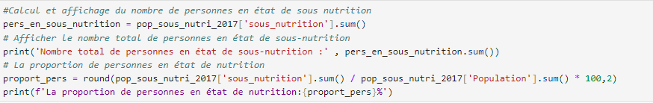
1) Proportion de personnes en état de sous-nutrition en 2017
Le nombre total de personnes en état de sous-nutrition est de 535 700 000
La proportion de personnes en état de sous-nutrition est de 7.1%
Le code utilisé qui a permis l’obtention de ce résultat

Slide 5
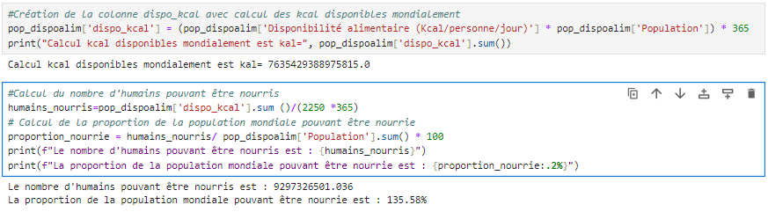
2) Nombre théorique de personnes qui pourraient être nourries en 2017
2250 représente le valeur en calorie dont chaque personne ayant besoin
La disponibilité alimentaire totale est de 7635429388975815.0 Kcal
Le nombre de personnes qui pourraient être nourries en 2017 est de 9 297 326 501
La proportion de la population mondiale pouvant être nourrie est : 135.58%
Le code utilisé qui a permis l’obtention de ce résultat

Slide 6
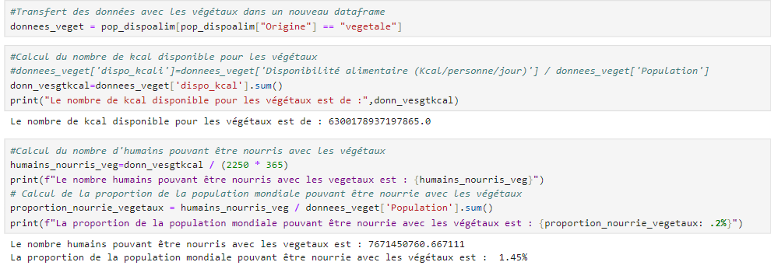
3) Nombre théorique de personnes qui pourraient être nourries uniquement avec les végétaux en 2017
7671450760.667111
La disponibilité totale pour les végétaux est de 630 017 893 719 786 5Kcal
Le nombre de personnes qui pourraient être nourries avec les végétaux en 2017 est de 7 671 450 760.667111
Le code utilisé qui a permis l’obtention de ce résultat

Slide 7
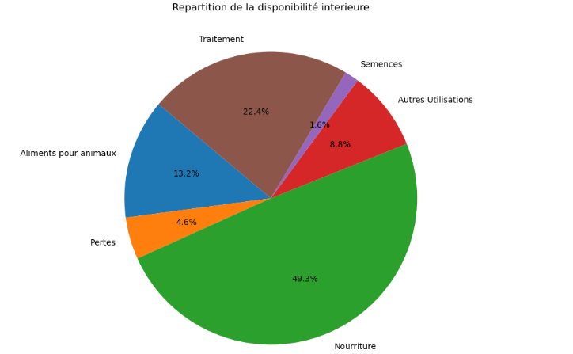
4) Répartition de la disponibilité intérieure
La proportion de Aliments pour animaux est de 13.23%
La proportion de Pertes est de 4.65%
La proportion de Nourriture est de 49.37%
La proportion de Autres Utilisations est de 8.82%
La proportion de Semences est de 1.58%
La proportion de Traitement est de 22.45%

Slide 8
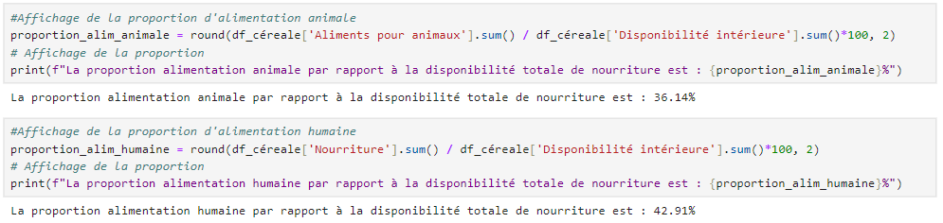
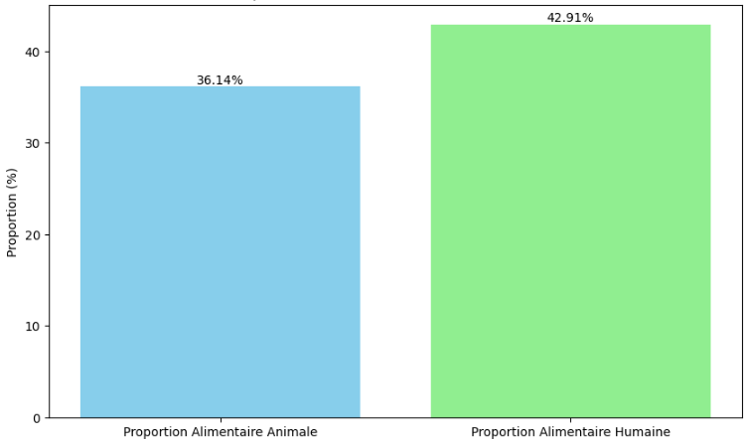
5) Part de l’utilisation des principales céréales entre l’alimentation humaine et animale
La méthode utilisée qui a permis l’obtention de tel résultat
La proportion alimentation animale est de 36.14%
La proportion alimentation humaine est de 42.91%
Le graphe sur les proportions animale & humaine

Slide 9
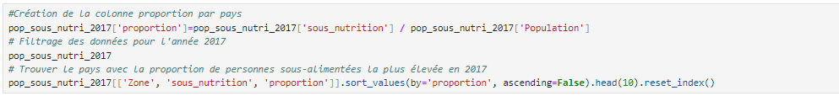
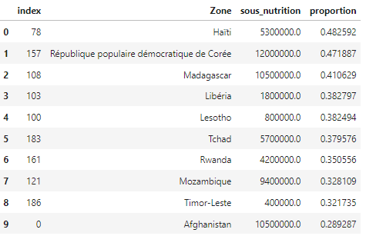
6) Liste des 10 pays où la proportion de personnes en état de sous-nutrition est la plus forte en 2017
Le code utilisé qui a permis l’obtention de ce résultat

Slide 10
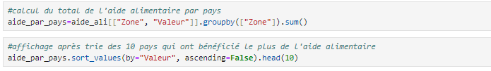
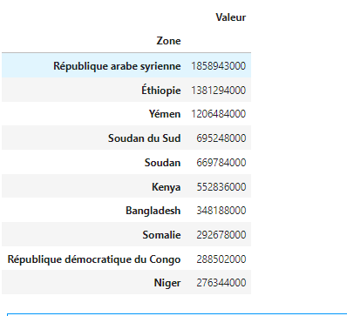
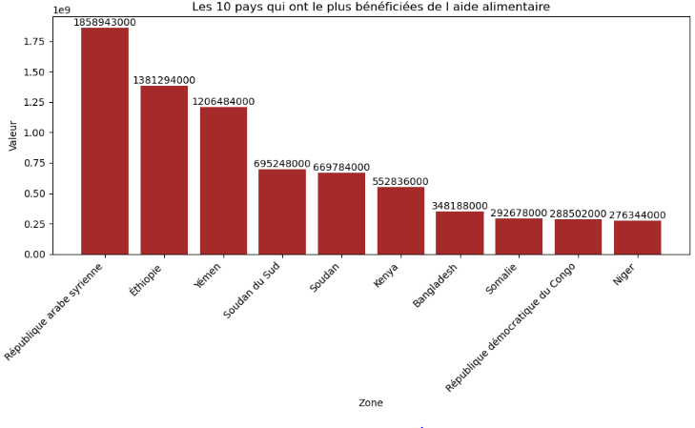
7) Liste des 10 pays qui ont le plus bénéficié de l’aide alimentaire entre 2013 et 2016
Le code utilisé qui a permis l’obtention de ce résultat
L

Slide 11
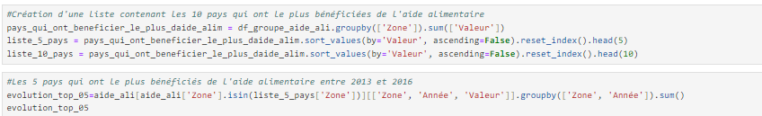
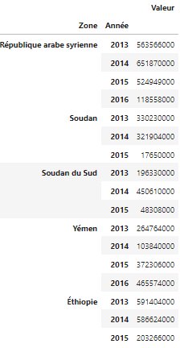
8) Évolution de l’aide alimentaire pour les 5 pays qui en ont le plus bénéficié entre 2013 et 2016
Le code utilisé qui a permis l’obtention de ce résultat

Slide 12
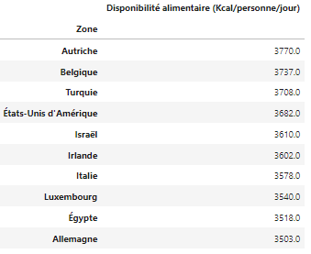
9) Liste des 10 pays qui ont la plus forte disponibilité alimentaire par habitant
Le code utilisé qui a permis l’obtention de ce résultat

Slide 13
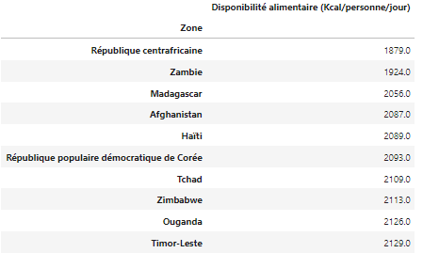
9) Liste des 10 pays qui ont la plus faible disponibilité alimentaire par habitant
Le code utilisé qui a permis l’obtention de ce résultat

Slide 14
10) Étude sur le manioc en Thaïlande
7.15 %
Le nombre de personne en état de sous nutrition en Thaïlande est : 6 200 000 soit 8.22%
La proportion de l'exportation de manioc est de : 83.41 %
Le code utilisé qui a permis l’obtention de ce résultat

Slide 15
11) Analyses complémentaires
En 2013 nous remarquons que les pays africains sont les pays ayant les plus bénéficiés de l’aide alimentaire dans le monde suivi des pays asiatiques qui peut être dus à de nombreuses raisons notamment les instabilités politiques.
Les pays avec la plus forte disponibilité sont, entre autres, les États-Unis, l'Allemagne, l'Autriche et la Turquie. Ces pays possèdent des institutions stables, notamment en raison de leurs situations politiques, contrairement aux pays avec moins de disponibilité tels que la République centrafricaine, l'Afghanistan, Haïti ou encore la République populaire démocratique de Corée, qui présentent des instabilités. En 2017 nous remarquons également que la proportion des aliments pour animaux est de 13.23% tandis que la proportion nourriture est de 49.37%.
Par ailleurs en 2020, la Thaïlande était le principal pays exportateur de manioc, représentant environ 68% des exportations mondiales de manioc. En matière de d’exportation la Thaïlande a su se faire une place sur le marché notamment avec une proportion de 83.41%

Slide 16
Conclusion
Ce projet sur l’étude de santé publique avec R ou Python a permis d’avoir une notion sur l’analyse des données avec python, une notion sur les méthodes, les fonctions, etc..

